Slide 1
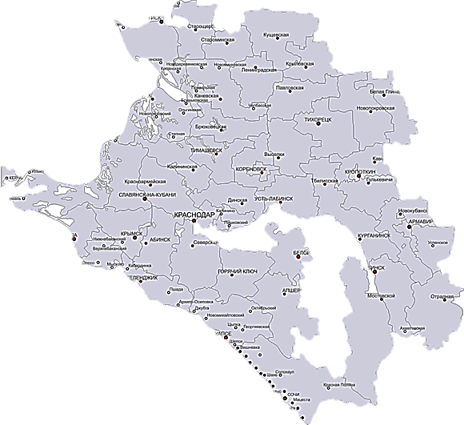
Современные подходы к организации школьного питания в Краснодарском крае
Министерство образования, науки и молодежной политики Краснодарского края
Ведущий консультант отдела общего образования министерства образования, науки и молодежной политики Краснодарского края
Елена Николаевна Кардаильская

Slide 2
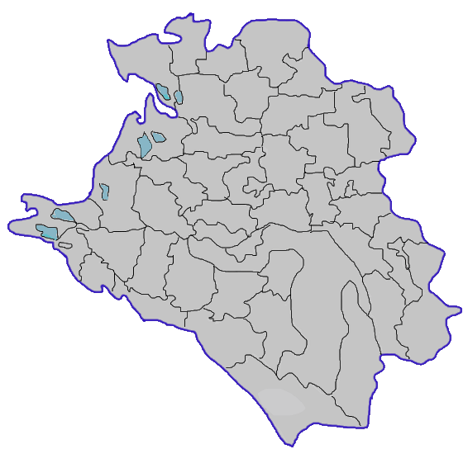
Краснодарский край
44 муниципальных образования
1153 общеобразовательных организаций
619 тыс. учащихся

Slide 3
Краевые целевые программы
Краевая целевая программа
«Развитие системы организации школьного питания в Краснодарском крае» на 2004-2007 годы (295 млн. руб.)
Краевая целевая программа
«Развитие образования в Краснодарском крае» на 2008-2010 годы (1,5млрд. руб.)
Обеспечение качественного и сбалансированного школьного питания
Компенсация питания учащихся дневных общеобразовательных школ
Оснащение технологическим оборудованием школьных пищеблоков
Курсы повышения квалификации организаторов школьного питания
Приобретение мебели в обеденные залы
Региональная стажировочная площадка

Slide 4
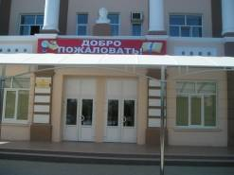
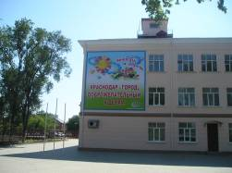
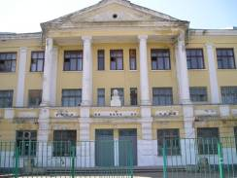
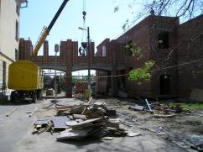
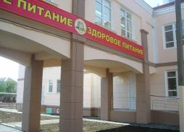
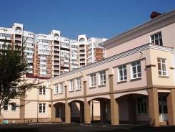
Реализация экспериментального проекта по организации школьного питания в Краснодарском крае
Строительство школьно-базовой столовой в городе Краснодаре

Slide 5
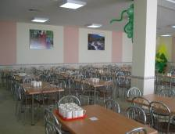
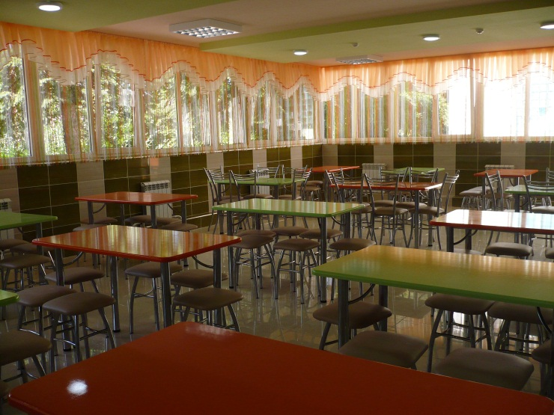
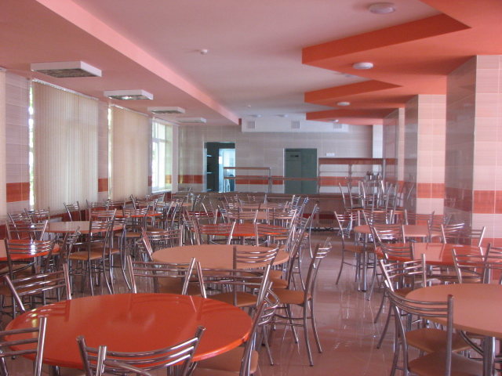
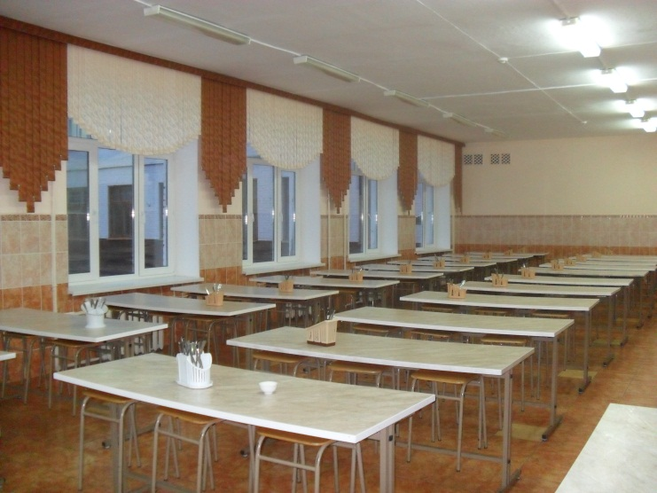
Реализация экспериментального проекта по организации школьного питания в Краснодарском крае
Обеденные залы школьных столовых

Slide 6
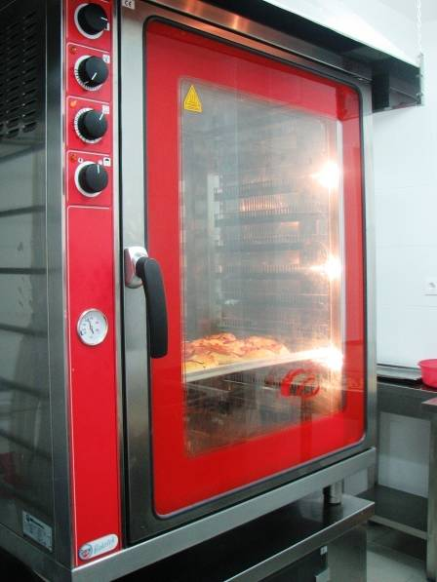
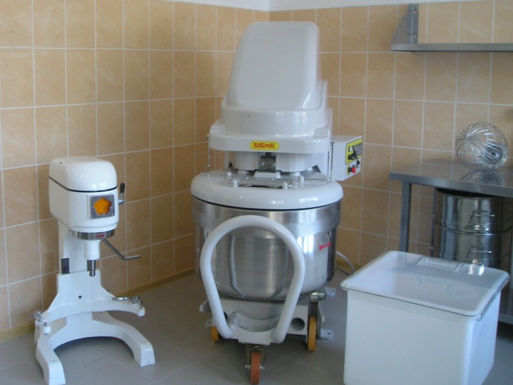
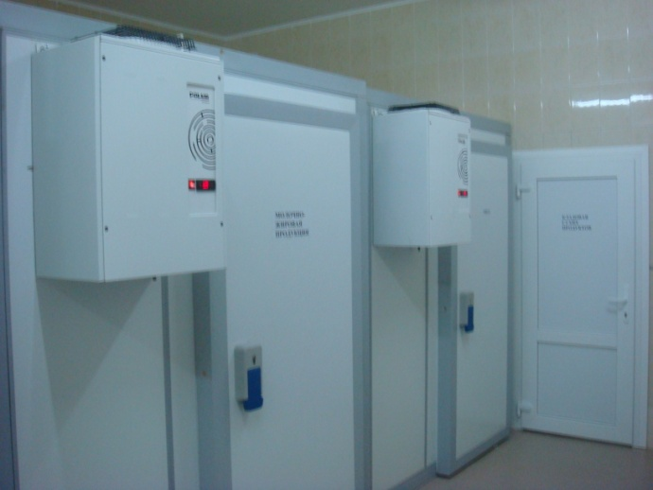
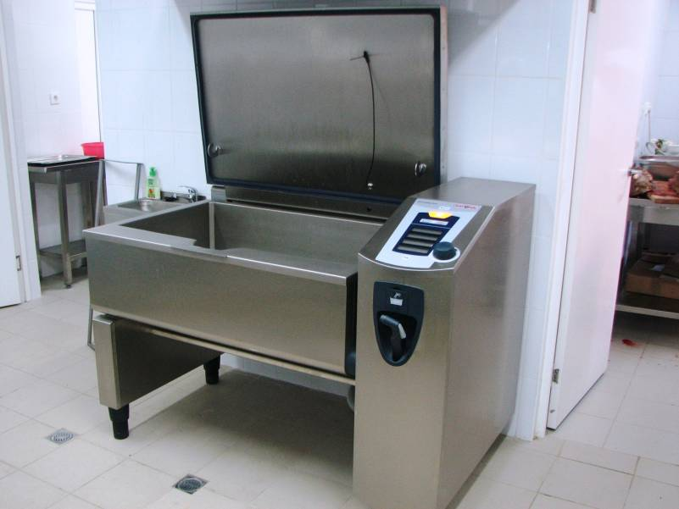
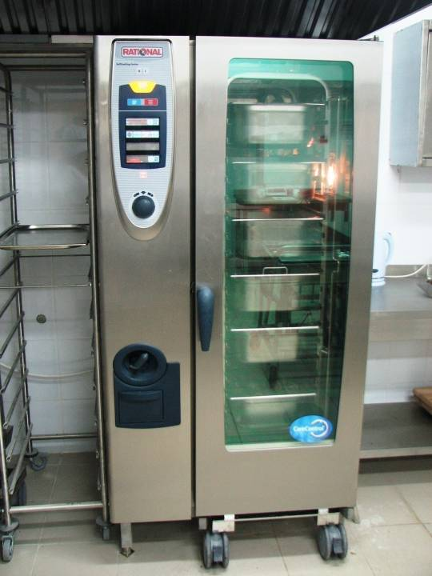
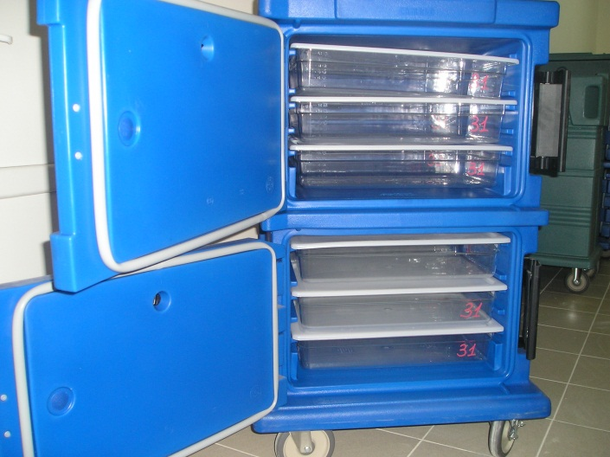
Реализация экспериментального проекта по организации школьного питания в Краснодарском крае
Современное технологическое оборудование

Slide 7
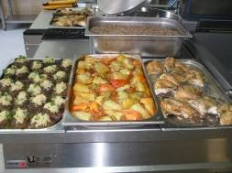
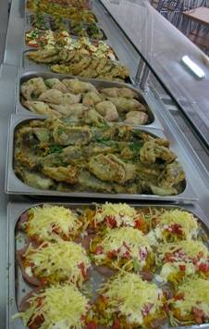
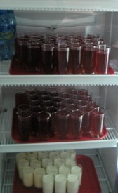
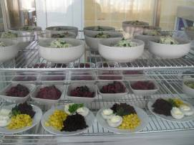
Ассортимент готовой продукции школьных столовых

Slide 8
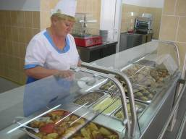
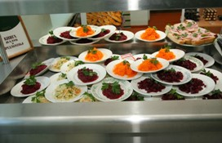
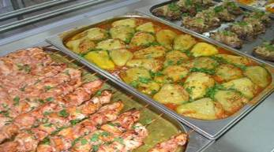
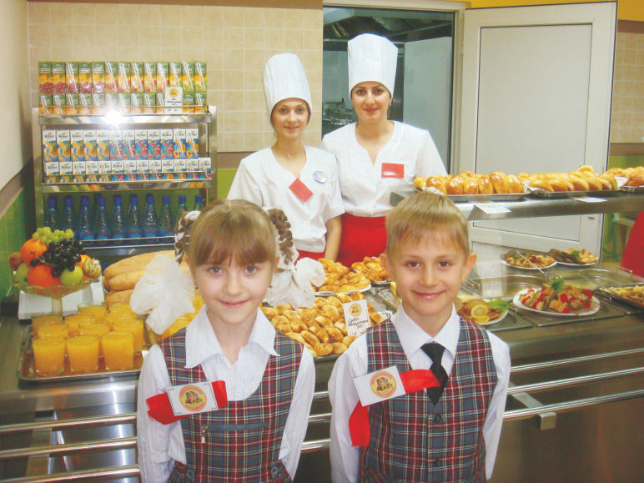
Меню по выбору, по-краснодарски

Slide 9
Нормативно-правовые акты регламентирующие организацию питания обучающихся:
Федеральный закон от 29 декабря 2012 № 273-ФЗ «Об образовании в Российской Федерации»;
Федеральный закон от 30 марта 1999 № 52-ФЗ «О санитарно-эпидемиологическом благополучии населения»;
Федеральный закон от 2 января 2000 № 29-ФЗ «О качестве и безопасности пищевых продуктов»;
Технические регламенты Таможенного союза;
Санитарные правила и нормы;
Региональные документы (постановления, приказы, письма);
Документы общеобразовательной организации.

Slide 10
Статья 37. Организация питания обучающихся ФЗ "Об образовании в Российской Федерации»
п. 1. Организация питания обучающихся возлагается на организации, осуществляющие образовательную деятельность.
п. 2. Расписание занятий должно предусматривать перерыв достаточной продолжительности для питания обучающихся.
п. 4. Обеспечение питанием обучающихся за счет бюджетных ассигнований местных бюджетов осуществляется в порядке, установленном органами местного самоуправления.

Slide 11
Статья 79. Организация получения образования обучающимися с ограниченными возможностями здоровья
п. 7. Обучающиеся с ограниченными возможностями здоровья, проживающие в организации, осуществляющей образовательную деятельность, находятся на полном государственном обеспечении и обеспечиваются питанием, одеждой, обувью, мягким и жестким инвентарем. Иные обучающиеся с ограниченными возможностями здоровья обеспечиваются бесплатным двухразовым питанием.

Slide 12
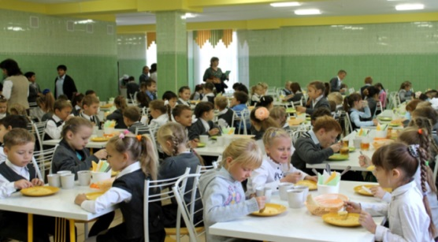
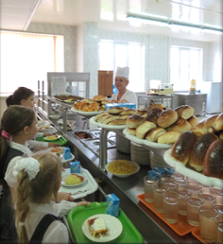
Модели организации школьного питания
Самостоятельная организация питания школами – 40%, 452 школы из 18 муниципалитетов
Организация питания муниципальными комбинатами питания – 13 %, 142 школы из 5 муниципалитетов
Организация питания предприятиями общественного питания, предпринимателями –
47%, 539 школ из 20 муниципалитетов

Slide 13
Инфраструктура школьного питания 2018 год

Slide 14
Льготное питание детей из многодетных семей
Льгота на питание учащихся из многодетных семей –
10 рублей на одного учащегося в день (73 тысячи детей).
В 2017 году –
107,4 миллионов рублей.
В 2018 году –
123 миллиона рублей.

Slide 15
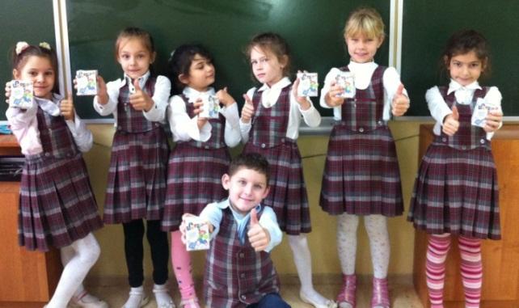
Проект «Школьное молоко»
Молоко получают 344 тысячи учащихся (60,3%)
Особенности организации дополнительного питания в неделю:
2 дня 1- 4 класс
Качественные характеристики и требования к молоку:
Содержание жира - 3,2%, объем – 200 мл.
Требования к качеству –
ГОСТ 32252-2013 «Молоко питьевое для питания детей дошкольного и школьного возраста. Технические условия»

Slide 16
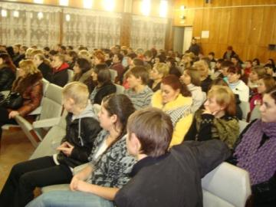
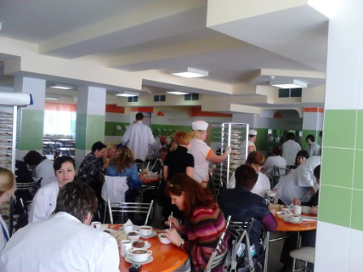
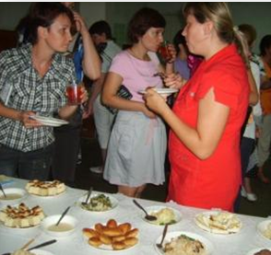
Образовательная, просветительская и воспитательная работа с родителями и учащимися

Slide 17
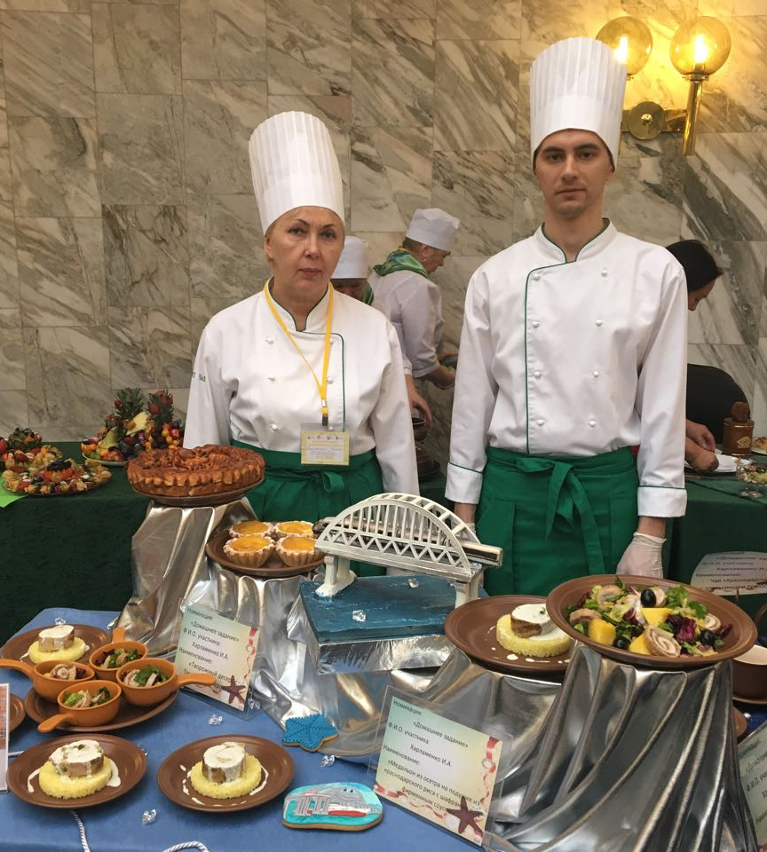
Всероссийский конкурс Лучшая школьная столовая
«Лучшая городская школьная столовая»
«Самый лучший повар»
ПОБЕДИТЕЛЬ
Колыхалова В.Н., повар школы № 10 имени атамана
С.И. Белого города Сочи
ПОБЕДИТЕЛЬ
МАОУ СОШ №101
г. Краснодар

Slide 18
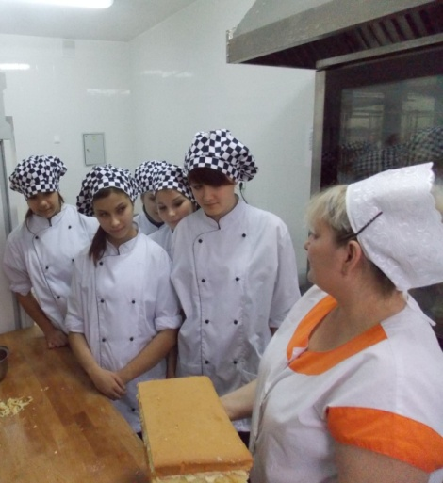
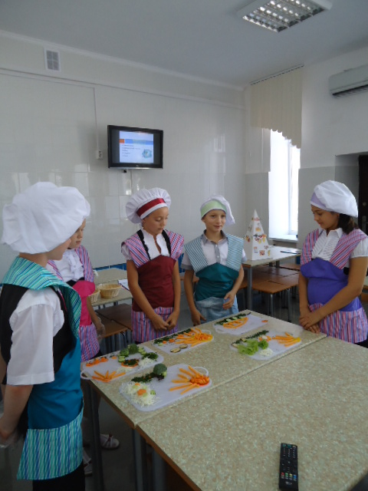
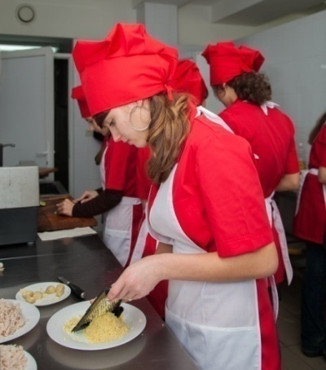
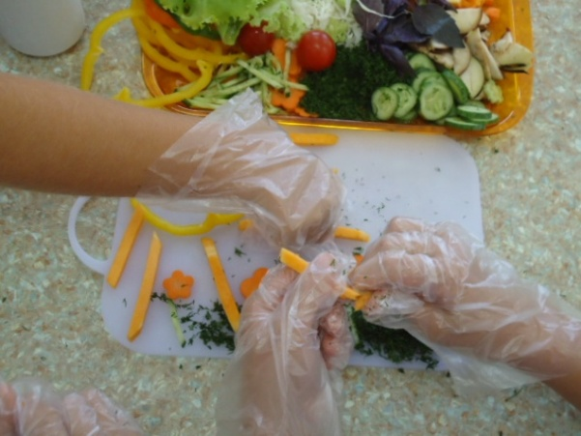
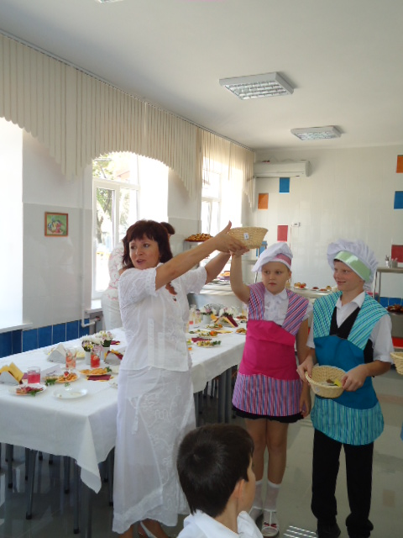
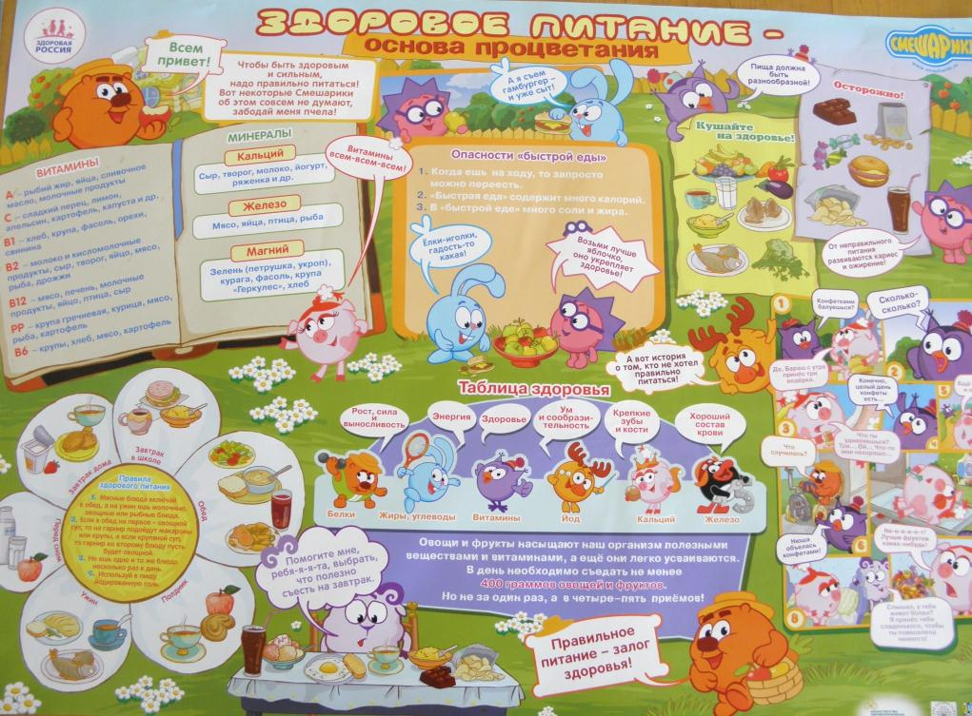
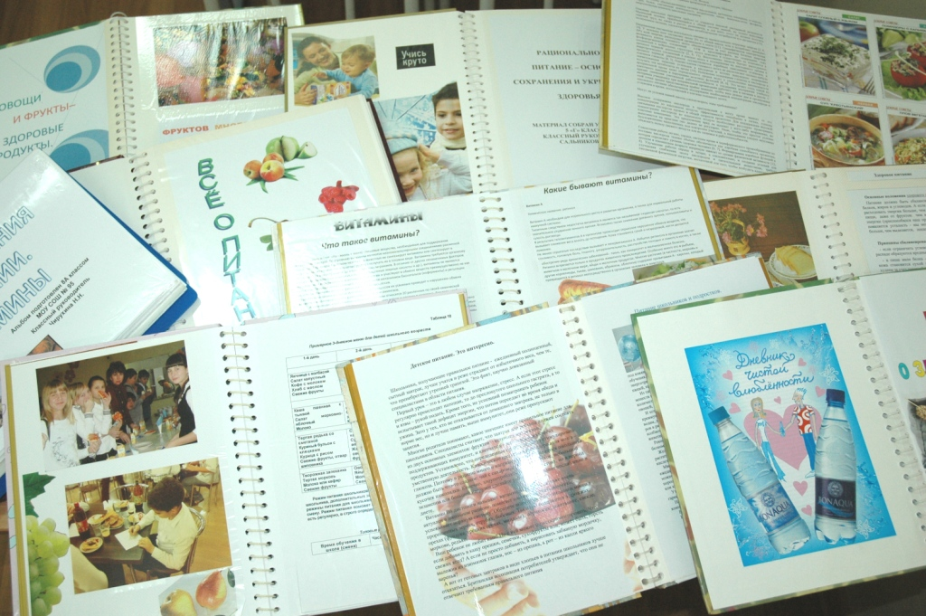
Проект «Разговор о правильном питании»
Проектом «Разговор о правильном питании» охвачены учащиеся 1-6 классов

Slide 19
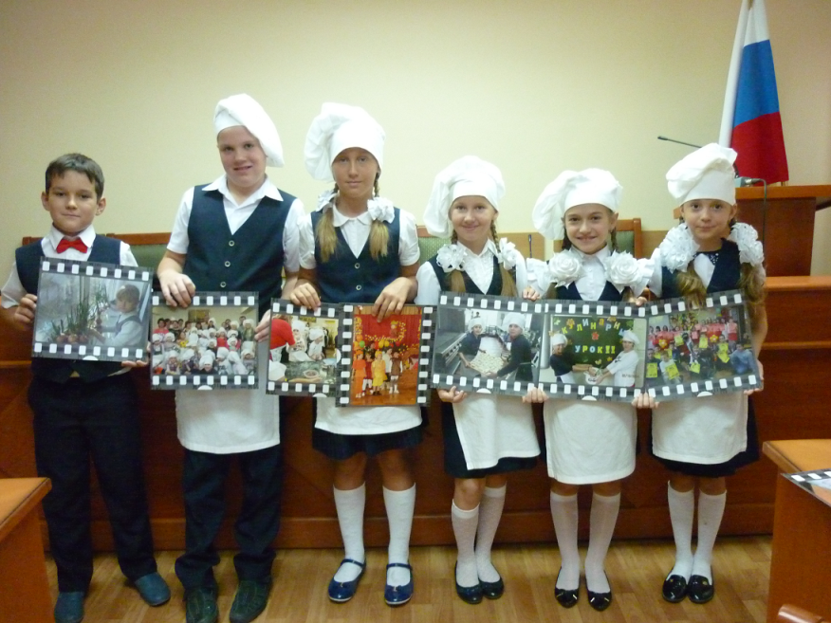
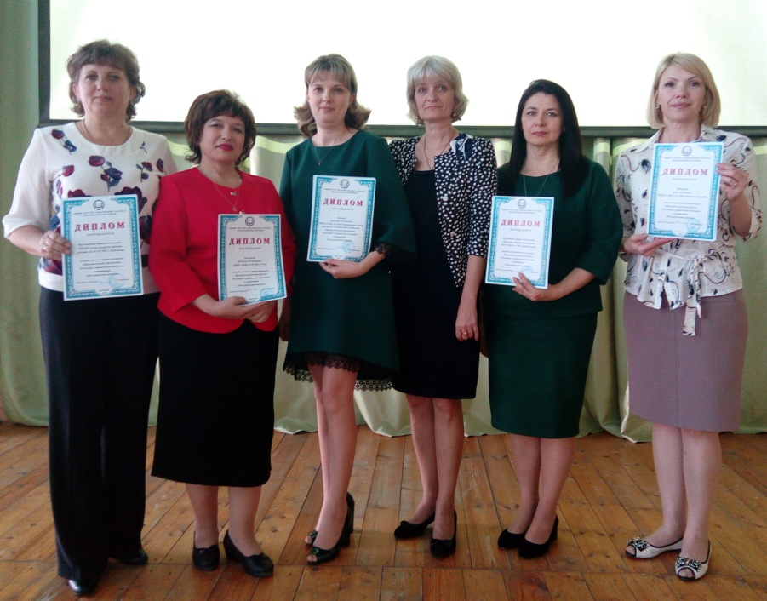
Региональная конференция «Воспитываем здоровое поколение»
Победитель краевого
конкурса программы
«Разговор о правильном питании»
Ильенко Анжелика Евгеньевна, учитель школы № 9 Тимашевского района

Slide 20
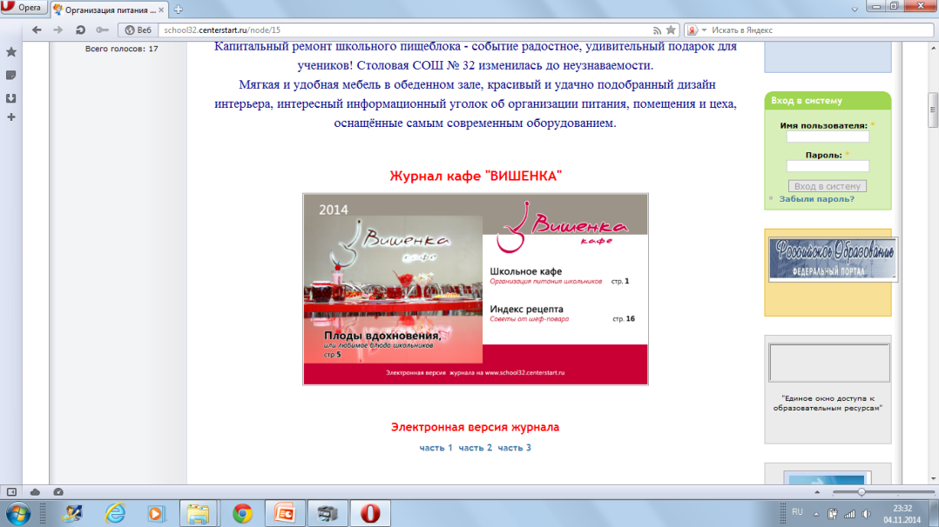
Пропаганда здорового питания на сайтах школ и средствах массовой информации

Slide 21
Современные подходы к организации питания
Централизация и индустриализация школьного питания
Безналичный расчет за питание
Реализация региональной программы развития образования
Совершенствование организации питания на основе реализации совместного приказа Минздравсоцразвития России и Минобрнауки России об утверждении методических рекомендаций по организации школьного питания
Формирование культуры здорового питания
Мониторинг школьного питания
Внедрение разработанных в ходе эксперимента моделей организации школьного питания
Формирование культуры здорового питания

Slide 22
Благодарю
за внимание !

